Slide 1

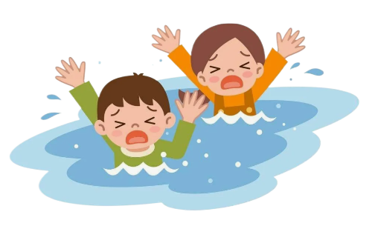
Оказание первой помощи при утоплении
Признаки утопления детей похожи на признаки тонущего взрослого человека:
- голова ребенка откинута назад и открыт рот;
- может плавать лицом вниз;
- задыхается;
- пытается безуспешно плыть, а проще говоря, «барахтается в воде».
Безусловно, оставлять несовершеннолетних одних возле рек и водоемов нельзя.
ЗАПОМНИТЕ!
Надувные круги, спасательные жилеты и прочие изделия, которые хоть и предназначены для предотвращения беды на воде, на самом деле не могут полностью защитить ребенка от утопления. Они могут порваться и воздух сдуться, или ребенок может просто выскользнуть из них.

Slide 2
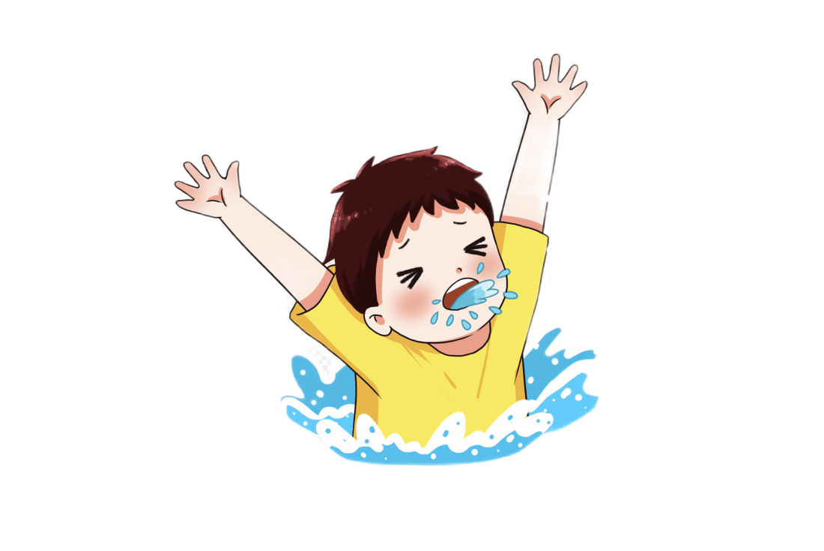
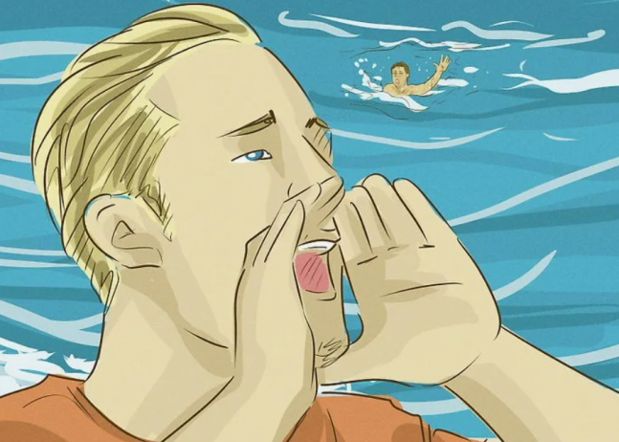
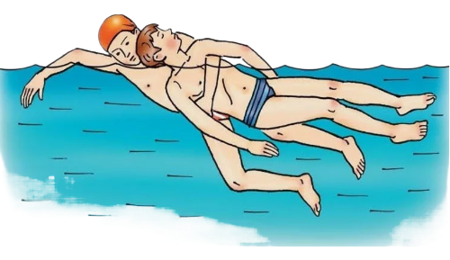
Первая помощь при утоплении ребенка имеет четкий стандартный алгоритм неотложных действий, который должны знать родители и включающий в себя следующие мероприятия:
1) позовите на помощь, попросите вызвать «Скорую помощь»;
2) проверьте находиться ли ребенок в сознании;
3) проверьте, дышит ли ребенок;
4) начинайте проводить искусственное дыхание «рот в рот», если ребенок не дышит;
5) проверьте работу сердца ребенка;
6) приступить к непрямому массажу сердца, если признаков сердцебиения нет;
7) далее следовать циклу – тридцать приемов непрямого массажа сердца и два приема искусственного дыхания.
Если у пострадавшего ребенка есть: сознание, дыхание, кашель, движения конечностей, позывы на рвоту или они появились во время оказания помощи:
• уложите ребенка в устойчивое положение на боку;
• не отходите от ребенка и не сводите с него глаз: состояние может ухудшиться и потребовать оказания помощи в любой момент;
• снимите мокрую одежду;
• интенсивно согрейте ребенка - заверните в сухую теплую одежду, одеяла, по возможности, занесите ребенка в теплое помещение или положите возле костра, используйте грелки, тепловентиляторы и т. п.;
• если ребенок в сознании, способен сидеть, и нет рвоты, нужно давать небольшими глотками теплое питье - вода, чай, компот и т.д.
Запомните следующие правила:
• Учите детей плавать.
• Тех, кто плавать умеет, учите отдыхать на воде.
• Пользуйтесь оборудованными пляжами.
• Любое движение ребенка к воде должно быть согласовано со взрослыми.
• Нельзя, чтобы дети купались без присмотра, даже если они умеют плавать.
• Категорически запрещайте ребенку нырять, если он не умеет плавать, или, не проверив предварительно глубину водоема и состояние дна.
• Не разрешайте детям заплывать далеко или переплывать водоемы.
• Категорически запрещайте прыгать в воду в незнакомых местах и с обрывов.
• Ребенку, который не умеет плавать, нельзя заходить в воду без надувного жилета (круга, нарукавников) и дальше, чем по пояс.
• Должна быть огромная осторожность при купании детей с надувными матрацами, лодками, кругами.
• Ребенок в лодке обязательно должен быть одет в спасательный жилет.
• Не ныряйте с лодок, не садитесь на борт и запрещайте делать это детям.

